Slide 1
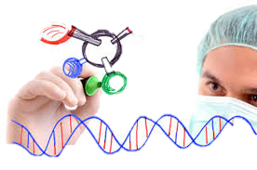

Tecniche in biologia molecolare

Slide 2
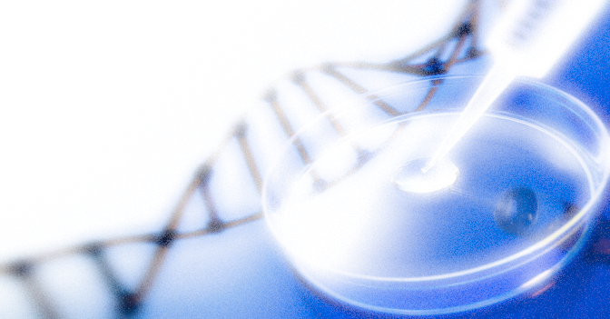
Riassunto
Manipolazione del materiale genetico
  Estrazione
  Quantificazione
DNA ricombinante
  Clonaggio
  Creazione di librerie genomiche
  Ibridazione
  Sequenziamento
  PCR

Slide 3
Metodi per caratterizzare DNA
Estrazione di acidi nucleici
Il DNA e l’RNA possono essere estratti da cellule procariotiche ed eucariotiche.
Materiale di partenza:
  Batteri
  Diversi tessuti biologici (animali o vegetali)
  Cellule derivate dai diversi tessuti biologici
  Liquidi biologici (plasma/siero)

Slide 4
Estrazione del DNA
Procedimento necessario per rimuovere la componente proteica.
Fasi:
  Lisi di membrane cellulari
  Estrazione con fenolo (Fenolo-Cloroformio-Alcool Isoamilico)
  Fasi:
  Superiore – acidi nucleici
  Interfase – proteine denaturate
  Inferiore – lipidi e proteine
  Lavaggio – etere
  Centrifugazione
  Precipitazione del DNA con l’aggiunta di Sali ed Etanolo
  Centrifugazione – separazione del pellet (DNA)
  Lavaggio del pellet
  Centrifugazione – separazione di un pellet e ri-sospensione
  Quantificazione
Fase acquosa
Acidi nucleici
Proteine denaturate
Fase organica
Lipidi e proteine idrofobici
Etere
Acidi nucleici

Slide 5
Estrazione di DNA mediante kit commerciali
Cromatografia per gel filtrazione:
Separazione in base alle dimensioni.
La matrice è costituita da particelle sferiche porose (setaccio molecolare):
  “Sephadex” – Polidestrano
  “Sephacryl o Biogel” – Poliacrilamide
  “Sepharose” Agarosio.
A disposizione colonnine di diversa grandezza (per purificare DNA a singolo o doppio filamento, anche RNA).
Le molecole più grandi dei pori della matrice verranno eluite dalla colonna, mentre le molecole più piccole saranno trattenute all’interno della matrice;
La dimensione dei pori della matrice viene scelta in base alle molecola da separare.

Slide 6
Estrazione di DNA mediante kit commerciali
Cromatografia a scambio ionico:
Separazione in base alla carica.
La matrice della colonna consiste di:
  Cromatografia a scambio cationico – resina dotata di carica negativa
  Cromatografia a scambio anionico – resina dotata di carica positiva
Le molecole trattenute dalla colonna vengono rilasciate quando si modificano le caratteristiche del tampone (sale).
Nella purificazione di acidi nucleici, carichi negativamente, è utilizzata
solo la cromatografia a scambio anionico (DEAE cellulosa).
Notes:
Si separano le molecole di interesse in base alla loro carica.

Slide 7
Estrazione di DNA mediante kit commerciali
Cromatografia per affinità:
Separazione in base alla elevata affinità per un gruppo chimico o una macromolecola immobilizzata sulla matrice inerte della colonna.
DNA ed mRNA
Molecole di interesse vengono captate dalla matrice e verranno rilasciate modificando il tampone.

Slide 8
Quantificazione del DNA
Diversi metodi:
  Spettrofotometro – uno strumento in grado di misurare la quantità di radiazione assorbita dalla materia che è proporzionale alla quantità di materiale. Si può determinare la concentrazione del campione e anche la sua purezza.
  Fluorescenza – dopo eccitazione con lampada UV e in presenza di un colorante legante DNA.
  Gel d’agarosio – una matrice tridimensionale formata da molecole di agarosio elicoidali strutturate in fasci superavvolti, formanti canali e pori attraverso i quali possono passare delle biomolecole.

Slide 9

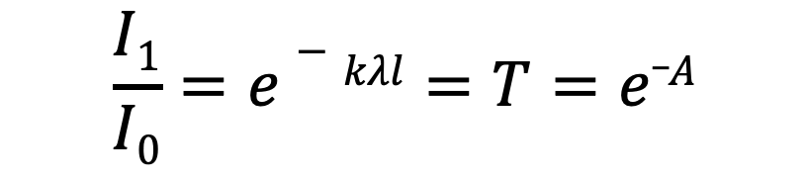

Quantificazione del DNA
Il rapporto tra le intensità della luce trasmessa e incidente sul mezzo attraversato è espresso dalla relazione:
$$\frac{I1}{I0}=e−kλl=T=e_A$$
$$A=kλl$$
Legge di Lambert-Beer
$$A=ελlM$$
ελ è detta estinzione molare (valore costante per una data sostanza ad una data λ)
M è la molarità della soluzione
l è il cammino geometrico in cm

Slide 10
Quantificazione del DNA
Il DNA presenta un picco di assorbimento a 260 nm di lunghezza d'onda (λ).
Un raggio di luce (I₀) a λ colpisce il campione (DNA), una parte di energia viene assorbita dalle basi azotate e dalla cuvetta uscirà un raggio di intensità minore (I₁).
Più luce viene assorbita dal campione, maggiore è la concentrazione di acido nucleico nel campione.
Un’assorbanza (A) = 1 corrisponde ad una concentrazione di 50 μg/ml di DNA a doppio filamento.
Il rapporto tra l'assorbanza a 260 e 280 nm (A_{260/280}) viene utilizzato per valutare la purezza di ac. nucl.
  Per il DNA puro, A_{260/280} è ~ 1.8
  Per puro RNA puro, A_{260/280} è ~ 2
  Quando A_{260/280} è 1.2 indica una contaminazione da fenolo e può contribuire in modo significativo alla sovrastima della concentrazione del DNA.

Slide 11
Strumentazione

Slide 12
Quantificazione del DNA – EtBr
Un modo alternativo per valutare la concentrazione di DNA è misurare l'intensità di fluorescenza emessa utilizzando coloranti che si legano agli acidi nucleici (ad esempio bromuro di etidio).
Concentrazione: 0.5-1μg/mL.
È un composto che si intercala nel solco maggiore del DNA ed è fluorescente quando sottoposto a luce UV.

Slide 13
Quantificazione del DNA – gel d’agarosio
Agarosio – polisaccaride estratto dalle alghe rosse della specie Agar agar.
GELIFICAZIONE
Stato solido
Gel iniziale
Struttura finale del gel
La struttura 3D è tenuta insieme da legami H e può essere interrotta mediante riscaldamento del gel, ri-portandolo allo stato liquido.

Slide 14
Preparazione del gel di agarosio

Slide 15
Preparazione del gel di agarosio

